Slide 1


İKLİM İMECESİ
Gençler, Eğitim Kurumları ve Yerel Topluluklarla İklim Eyleminden Uygulamaya
Prof. Dr. Hayal KÖKSAL
İstanbul Kent Üniversitesi · Eğitim Bilimci, Proje Tasarımcısı
hayal.koksal@kent.edu.tr
COP31 Türkiye · YÖK Yeşil Bölge · Antalya, 19 Kasım 2026
Bu sunumda yer alan görüş, bilgi ve ifadelerden, sunumun hazırlanmasından ve içeriğinden yalnızca Hayal Köksal ve İstanbul Kent Üniversitesi sorumlu olup, sunum Yükseköğretim Kurulu’nun (YÖK) görüşlerini yansıtmaz ve Kurula herhangi bir sorumluluk yüklemez.
Hayal Köksal & Istanbul Kent University is solely responsible for the views, information and statements expressed in this presentation, as well as for its preparation and content. The presentation does not necessarily reflect the views of the Council of Higher Education of Türkiye (YÖK), nor does it imply any responsibility or liability on its part.

Slide 2
GİRİŞ
ARAŞTIRMA EKİBİ · İstanbul Kent Üniversitesi
İKLİM İMECESİ: İKLİM EYLEMİNDEN UYGULAMAYA
HK
Prof. Dr. Hayal Köksal
Proje Yürütücüsü
AM
Arş. Gör. Dr. Memet Aslan
Araştırmacı
ÇA
Arş. Gör. Aleyna Çavdar
Araştırmacı
İklim eylemi için insan odaklı, iş birliğine dayalı ve katılımcı bir model_1997 yılından bu yana, her düzey okul ve kurumda 5,000’den fazla uygulamayla denenmiş ve 2005 Türkiye Yaratıcı Kalkınma Fikirleri Yarışmasında ödüllendirilmiş bir Yöntemle…
KA
Arş. Gör. Azad Kılıçarslan
Araştırmacı
AS
Arş. Gör. Ayça Selin Akyol
Araştırmacı
COP31 · Antalya 2026
Bu sunumda yer alan görüş, bilgi ve ifadelerden, sunumun hazırlanmasından ve içeriğinden yalnızca İstanbul Kent Üniversitesi sorumlu olup, sunum Yükseköğretim Kurulu’nun (YÖK) görüşlerini yansıtmaz ve Kurula herhangi bir sorumluluk yüklemez.
Istanbul Kent University is solely responsible for the views, information and statements expressed in this presentation, as well as for its preparation and content. The presentation does not necessarily reflect the views of the Council of Higher Education of Türkiye (YÖK), nor does it imply any responsibility or liability on its part.

Slide 3
TEMEL SORUMUZ
?
Gençleri iklim farkındalığından anlamlı bir iklim eylemine nasıl taşıyabiliriz?
Gençler; sorunları belirleme, çözüm geliştirme ve değişimi uygulama süreçlerinin aktif ortakları olmalıdır.
Bu sunumda yer alan görüş, bilgi ve ifadelerden, sunumun hazırlanmasından ve içeriğinden yalnızca Hayal Köksal ve İstanbul Kent Üniversitesi sorumlu olup, sunum Yükseköğretim Kurulu’nun (YÖK) görüşlerini yansıtmaz ve Kurula herhangi bir sorumluluk yüklemez.
Hayal Köksal ve Istanbul Kent University is solely responsible for the views, information and statements expressed in this presentation, as well as for its preparation and content. The presentation does not necessarily reflect the views of the Council of Higher Education of Türkiye (YÖK), nor does it imply any responsibility or liability on its part.

Slide 4

MODEL
Eğitim paydaşlarını bir araya getiren bir model: İMECE HALKALARI!
1
Gençler
2
Eğitim kurumları
3
Üniversiteler
4
Yerel topluluklar
Türk kültüründen gelen iş birliği ve ortak eylem yoluyla.
Bu sunumda yer alan görüş, bilgi ve ifadelerden, sunumun hazırlanmasından ve içeriğinden yalnızca İstanbul Kent Üniversitesi sorumlu olup, sunum Yükseköğretim Kurulu’nun (YÖK) görüşlerini yansıtmaz ve Kurula herhangi bir sorumluluk yüklemez.
Istanbul Kent University is solely responsible for the views, information and statements expressed in this presentation, as well as for its preparation and content. The presentation does not necessarily reflect the views of the Council of Higher Education of Türkiye (YÖK), nor does it imply any responsibility or liability on its part.

Slide 5
NEDEN İKLİM İMECESİ?
1
2
3
4
5
İklim değişikliği çok boyutlu küresel bir sorundur.
Bilgi ve farkındalık tek başına yeterli değildir.
Yerel bilgi ile akademik bilginin buluşması gerekir.
Gençlerin gerçek çözümlere katılmak için fırsatlara ihtiyacı vardır.
Sürdürülebilir değişim ortak sorumluluk gerektirir.
Bu sunumda yer alan görüş, bilgi ve ifadelerden, sunumun hazırlanmasından ve içeriğinden yalnızca İstanbul Kent Üniversitesi sorumlu olup, sunum Yükseköğretim Kurulu’nun (YÖK) görüşlerini yansıtmaz ve Kurula herhangi bir sorumluluk yüklemez.
Istanbul Kent University is solely responsible for the views, information and statements expressed in this presentation, as well as for its preparation and content. The presentation does not necessarily reflect the views of the Council of Higher Education of Türkiye (YÖK), nor does it imply any responsibility or liability on its part.

Slide 6

İMECE NEDİR?
Ortak çaba ve ortak eylemin Türk geleneği
Eğitim modelimizde İMECE şunları temsil eder:
İMECE, insanların ortak bir amaca ulaşmak için gönüllü olarak bir araya gelmesini ifade eden geleneksel bir Türk kavramıdır.
Aidiyet
Katılım
İş Birliği
Birlikte Öğrenme
Kolektif Zekâ
Birlikte üretme
Kalite ve Toplumsal Etki
Ortak Eylem
Bu sunumda yer alan görüş, bilgi ve ifadelerden, sunumun hazırlanmasından ve içeriğinden yalnızca İstanbul Kent Üniversitesi sorumlu olup, sunum Yükseköğretim Kurulu’nun (YÖK) görüşlerini yansıtmaz ve Kurula herhangi bir sorumluluk yüklemez.
Istanbul Kent University is solely responsible for the views, information and statements expressed in this presentation, as well as for its preparation and content. The presentation does not necessarily reflect the views of the Council of Higher Education of Türkiye (YÖK), nor does it imply any responsibility or liability on its part.

Slide 7


İMECE'NİN GÜCÜ
Bireysel çabadan kolektif zekâya
Gençler gerçek sorunları birlikte belirliyor
Bir topluluk olarak öğrenmek ve harekete geçmek
Bu sunumda yer alan görüş, bilgi ve ifadelerden, sunumun hazırlanmasından ve içeriğinden yalnızca İstanbul Kent Üniversitesi sorumlu olup, sunum Yükseköğretim Kurulu’nun (YÖK) görüşlerini yansıtmaz ve Kurula herhangi bir sorumluluk yüklemez.
Istanbul Kent University is solely responsible for the views, information and statements expressed in this presentation, as well as for its preparation and content. The presentation does not necessarily reflect the views of the Council of Higher Education of Türkiye (YÖK), nor does it imply any responsibility or liability on its part.

Slide 8
İMECE HALKASI NEDİR?
Küçük, gönüllü ve iş birliğine dayalı bir öğrenme topluluğu ama topyekün kalite (TKY) süreci PUKÖ’yü izleyerek:
GERÇEK SORUN
SÜREKLİ İYİLEŞTİRME
ETKİLENEN İNSANLAR
YANSITMA
ORTAK HEDEF
EYLEM
İŞ BİRLİĞİ
Bu sunumda yer alan görüş, bilgi ve ifadelerden, sunumun hazırlanmasından ve içeriğinden yalnızca İstanbul Kent Üniversitesi sorumlu olup, sunum Yükseköğretim Kurulu’nun (YÖK) görüşlerini yansıtmaz ve Kurula herhangi bir sorumluluk yüklemez.
Istanbul Kent University is solely responsible for the views, information and statements expressed in this presentation, as well as for its preparation and content. The presentation does not necessarily reflect the views of the Council of Higher Education of Türkiye (YÖK), nor does it imply any responsibility or liability on its part.

Slide 9
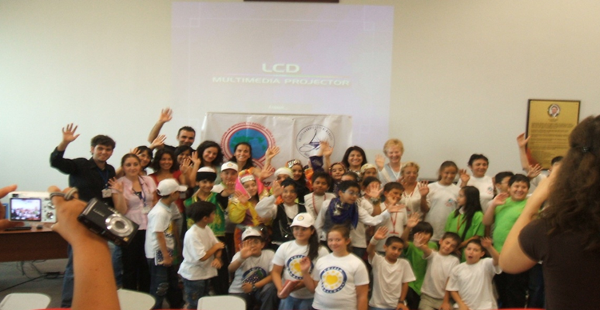
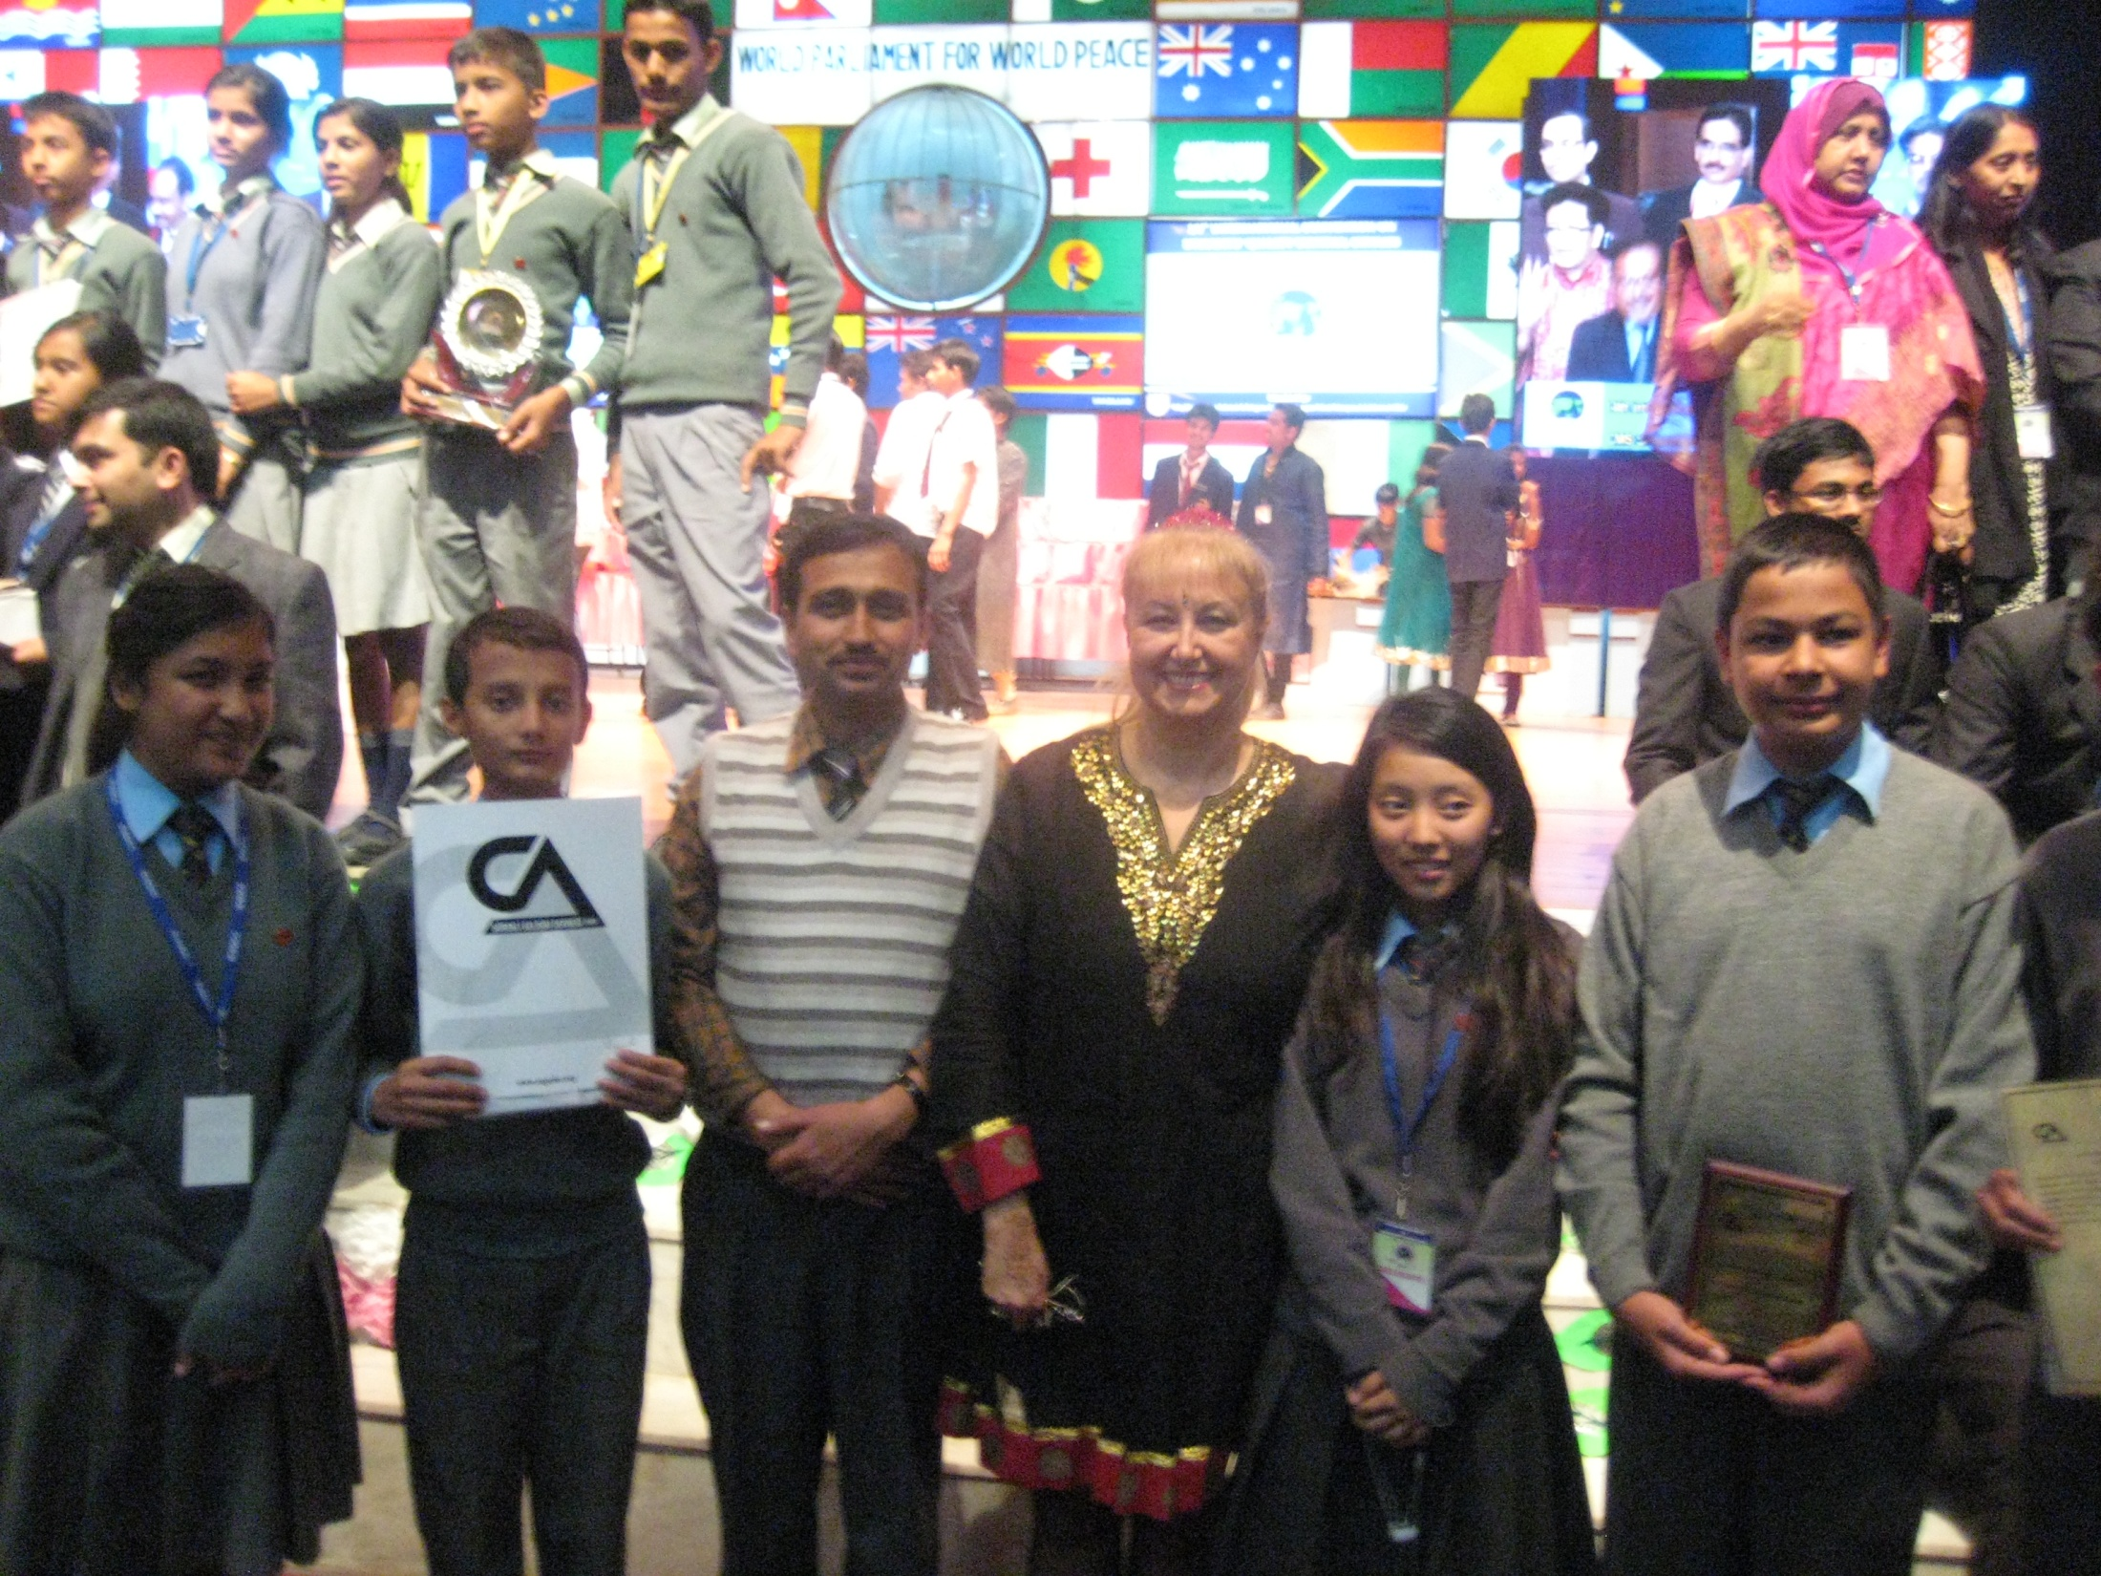
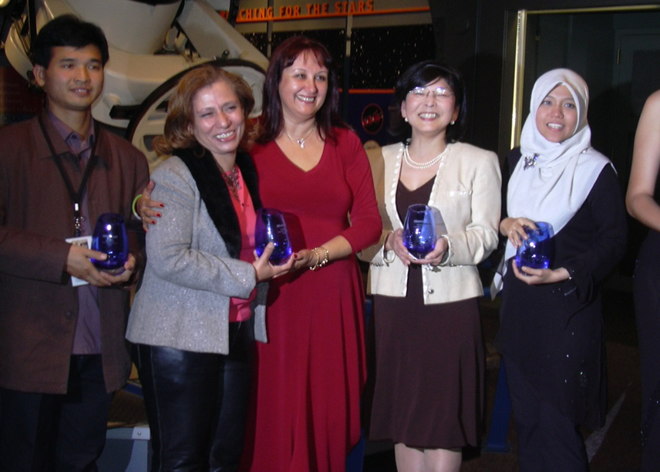
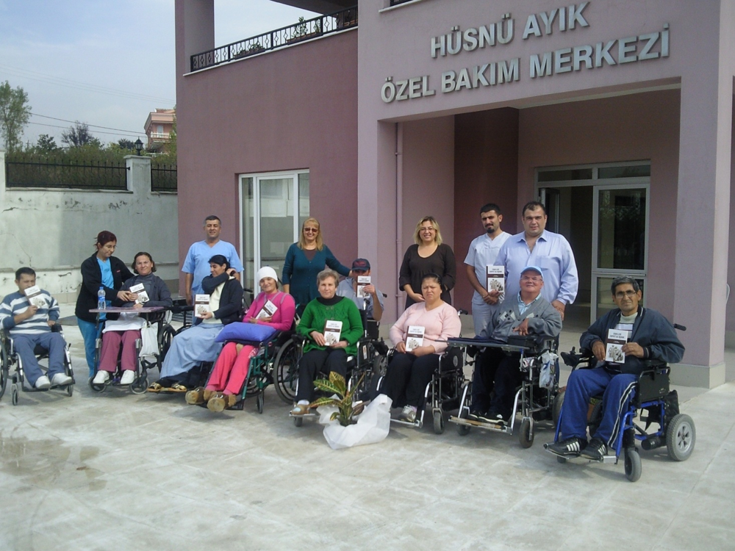
YOL GÖSTERİCİ İLKEMİZ
BU YANSIYI SONA ALSAK. SLOGANIMIZ BU.
Kendinle Yarış,
Başkalarıyla İş Birliği Yap.
Bu sunumda yer alan görüş, bilgi ve ifadelerden, sunumun hazırlanmasından ve içeriğinden yalnızca İstanbul Kent Üniversitesi sorumlu olup, sunum Yükseköğretim Kurulu’nun (YÖK) görüşlerini yansıtmaz ve Kurula herhangi bir sorumluluk yüklemez.
Istanbul Kent University is solely responsible for the views, information and statements expressed in this presentation, as well as for its preparation and content. The presentation does not necessarily reflect the views of the Council of Higher Education of Türkiye (YÖK), nor does it imply any responsibility or liability on its part.

Slide 10
PROJENİN ÖZGÜN KATKISI
Farkındalıktan eyleme
İklim İmecesi şunları bir araya getirir:
YENİLİK
1
Gençlerin yerel ve deneyimsel bilgisi
Gençleri pasif öğrenicilerden aktif iklim çözüm ortaklarına dönüştürmek.
2
Akademik ve bilimsel bilgi
3
Eğitim kurumları
4
Yerel topluluklar ve paydaşlar
5
Uluslararası öğrenme ve iş birliği ağları
Bu sunumda yer alan görüş, bilgi ve ifadelerden, sunumun hazırlanmasından ve içeriğinden yalnızca İstanbul Kent Üniversitesi sorumlu olup, sunum Yükseköğretim Kurulu’nun (YÖK) görüşlerini yansıtmaz ve Kurula herhangi bir sorumluluk yüklemez.
Istanbul Kent University is solely responsible for the views, information and statements expressed in this presentation, as well as for its preparation and content. The presentation does not necessarily reflect the views of the Council of Higher Education of Türkiye (YÖK), nor does it imply any responsibility or liability on its part.

Slide 11
ORTAKLAR VE ULUSLARARASI İŞ BİRLİĞİ
Çok ülkeli bir öğrenme ağı
Hindistan
Cezayir
Türkiye
YÜRÜTÜCÜ KURUM
ULUSLARARASI ORTAKLAR
PROJE ARAŞTIRMA EKİBİ
İstanbul Kent Üniversitesi, Türkiye
Kasdi Merbah Üniversitesi, Cezayir
Prof. Dr. Hayal Köksal – Proje Yürütücüsü
Dünya Toplam Kalite ve Eğitimde Mükemmellik Konseyi (WCTQEE) (35 Ülke)
Dr. Memet Aslan – Araştırmacı
Little Angels High School, Gwalior, Hindistan
Aleyna Çavdar – Araştırmacı
Azad Kılıçarslan – Araştırmacı
Suncity School, Gurgaon, Hindistan
Ayça Selin Akyol – Araştırmacı
Bhavan Vidyalaya, Panchkula, Hindistan
Gyan Heritage School, Lucknow, Hindistan
ve diğerleri…
Bu sunumda yer alan görüş, bilgi ve ifadelerden, sunumun hazırlanmasından ve içeriğinden yalnızca İstanbul Kent Üniversitesi sorumlu olup, sunum Yükseköğretim Kurulu’nun (YÖK) görüşlerini yansıtmaz ve Kurula herhangi bir sorumluluk yüklemez.
Istanbul Kent University is solely responsible for the views, information and statements expressed in this presentation, as well as for its preparation and content. The presentation does not necessarily reflect the views of the Council of Higher Education of Türkiye (YÖK), nor does it imply any responsibility or liability on its part.

Slide 12
AMAÇ VE HEDEFLER
Projenin amacı
Gençlerin aşağıdakileri yapmasını sağlayan uygulanabilir bir İklim İmecesi modeli geliştirmek:
3 TEMEL SORU: Sorunumuz ne? Neden var? Nasıl çözeriz?
1
2
3
4
5
Belirleme
kendi yaşam çevrelerindeki iklim sorunlarını
Birleştirme
yerel ve küresel akademik bilgiyi
Geliştirme
iş birliğine dayalı, sürdürülebilir çözümleri
Uygulama
küçük ölçekli pilot eylemleri
Değerlendirme
Sonuçları paylaşarak genele yayma
Bu sunumda yer alan görüş, bilgi ve ifadelerden, sunumun hazırlanmasından ve içeriğinden yalnızca İstanbul Kent Üniversitesi sorumlu olup, sunum Yükseköğretim Kurulu’nun (YÖK) görüşlerini yansıtmaz ve Kurula herhangi bir sorumluluk yüklemez.
Istanbul Kent University is solely responsible for the views, information and statements expressed in this presentation, as well as for its preparation and content. The presentation does not necessarily reflect the views of the Council of Higher Education of Türkiye (YÖK), nor does it imply any responsibility or liability on its part.

Slide 13
AMAÇ VE HEDEFLER
Projenin hedefleri
1
2
3
İstanbul Kent Üniversitesi'nde bir İklim İmecesi pilot uygulaması oluşturmak.
İş birliğine dayalı İMECE Halkaları kurmak.
İklim sorunlarını ve nedenlerini belirleyip en az üç uygulanabilir iklim çözümü geliştirmek.
4
5
6
Türkiye, Cezayir ve Hindistan arasında uluslararası öğrenmeyi teşvik etmek. Hatta diğer ülkeleri de bu çalışmaya özendirmek.
Uygulamaya dönük bir uygulama rehberi hazırlamak. Bunu sürekli olarak iyileştirerek sürekliliği sağlamak!
Modelin başka kurum ve topluluklara aktarılabilmesi için özendirici ve paylaşımcı yöntemlerle yola devam etmek.
Bu sunumda yer alan görüş, bilgi ve ifadelerden, sunumun hazırlanmasından ve içeriğinden yalnızca İstanbul Kent Üniversitesi sorumlu olup, sunum Yükseköğretim Kurulu’nun (YÖK) görüşlerini yansıtmaz ve Kurula herhangi bir sorumluluk yüklemez.
Istanbul Kent University is solely responsible for the views, information and statements expressed in this presentation, as well as for its preparation and content. The presentation does not necessarily reflect the views of the Council of Higher Education of Türkiye (YÖK), nor does it imply any responsibility or liability on its part.

Slide 14
YÖNTEM: İMECE HALKALARI VE PUKÖ
Katılımcı ve eylem odaklı bir araştırma modeli
Proje, İMECE Halkaları'nı kalite iyileştirme döngüsü olan PUKÖ yaklaşımıyla bütünleştirir:
PLANLA
UYGULA
KONTROL ET
ÖNLEM AL
P
U
K
Ö
Sorunları belirle, alan yazını sonrası nedenleri sapta ve çözümleri planla. Tüm bunları «kalite araçları» ve «YZ»yı etik kullanarak yap
Seçilen eylemleri pilot çalışmalarla hayata geçir.
Sonuçları izle ve değerlendir.
İyileştir, uyarla ve başarılı uygulamaları paylaş. Bu süreci sürekli kıl!
Bu sunumda yer alan görüş, bilgi ve ifadelerden, sunumun hazırlanmasından ve içeriğinden yalnızca İstanbul Kent Üniversitesi sorumlu olup, sunum Yükseköğretim Kurulu’nun (YÖK) görüşlerini yansıtmaz ve Kurula herhangi bir sorumluluk yüklemez.
Istanbul Kent University is solely responsible for the views, information and statements expressed in this presentation, as well as for its preparation and content. The presentation does not necessarily reflect the views of the Council of Higher Education of Türkiye (YÖK), nor does it imply any responsibility or liability on its part.

Slide 15
ARAŞTIRMA SÜRECİ
Dört iş (uygulama) paketi (İP)
İP1
İP2
İP3
İP4
Hazırlık
İMECE Halkaları
Uluslararası Ortak Öğrenme
Ortak Çözümler ve Pilot Eylemler
İlgi alanlarına göre, gönüllü katılımcılardan oluşan ekipler kur.
Yerel iklim sorunlarının belirlenip kesinleştirilmesi
Çevrim içi toplantılar
Çözümlerin geliştirilmesi
Literatür taraması yap
Yerel deneyimlerin paylaşılması
Seçilen eylemlerin uygulanması
Ortak sorun alanlarının tanımlanması
Kalite araçlarını (Quality tools) etik ve etkin kullan.
İklim sorunlarının karşılaştırılması
Sonuçların değerlendirilmesi, raporlama ve paylaşım.
İş birliğine dayalı tartışmalarla ana ve kök nedenlerin ve de her biri için çözüm yollarının tespiti
Sürdürülebilirlik önemli.
Bu sunumda yer alan görüş, bilgi ve ifadelerden, sunumun hazırlanmasından ve içeriğinden yalnızca İstanbul Kent Üniversitesi sorumlu olup, sunum Yükseköğretim Kurulu’nun (YÖK) görüşlerini yansıtmaz ve Kurula herhangi bir sorumluluk yüklemez.
Istanbul Kent University is solely responsible for the views, information and statements expressed in this presentation, as well as for its preparation and content. The presentation does not necessarily reflect the views of the Council of Higher Education of Türkiye (YÖK), nor does it imply any responsibility or liability on its part.

Slide 16
ARAŞTIRMA VE DEĞERLENDİRME
İlerlemeyi nasıl ölçeceğiz?
Üç temel veri kaynağı
Veri analizi
Temel değerlendirme alanları
Akran ve jüri değerlendirmesini de içeren başlangıç ve sonuç değerlendirme formları
Frekans, yüzde ve ortalamalar
İklim farkındalığı
Başlangıç ve sonuç değerlendirmelerinin karşılaştırılması
İklim eylemine katılım
İş birliği
İMECE süreç kayıtları
Nitel verilerin tematik analizi
Ortak problem çözme
Katılımcı yansıtmaları ve değerlendirmeleri
Çözümleri uygulamaya yönelik öz güven
Sürdürülebilirlik ve ölçülebilirliğin sağlanması.
Bu sunumda yer alan görüş, bilgi ve ifadelerden, sunumun hazırlanmasından ve içeriğinden yalnızca İstanbul Kent Üniversitesi sorumlu olup, sunum Yükseköğretim Kurulu’nun (YÖK) görüşlerini yansıtmaz ve Kurula herhangi bir sorumluluk yüklemez.
Istanbul Kent University is solely responsible for the views, information and statements expressed in this presentation, as well as for its preparation and content. The presentation does not necessarily reflect the views of the Council of Higher Education of Türkiye (YÖK), nor does it imply any responsibility or liability on its part.

Slide 17
BEKLENEN ÇIKTILAR VE ETKİ
Yerel çözümlerden uluslararası öğrenmeye
1
2
3
4
İklim İmecesi Gençlik Modeli
Gençler tarafından geliştirilen en az üç iklim çözümü
Pilot uygulama etkinlikleri
Uygulamaya dönük İklim İmecesi Uygulama Rehberi
5
6
7
Uluslararası Gençlik İklim Öğrenme Ağı
Deneyimleri ve çözümleri belgeleyen dijital arşiv
En az bir bilimsel makale veya bildiri. Çıktıların web tasarımı ile tüm dijital ortamlarda paylaşımı.
Bu sunumda yer alan görüş, bilgi ve ifadelerden, sunumun hazırlanmasından ve içeriğinden yalnızca İstanbul Kent Üniversitesi sorumlu olup, sunum Yükseköğretim Kurulu’nun (YÖK) görüşlerini yansıtmaz ve Kurula herhangi bir sorumluluk yüklemez.
Istanbul Kent University is solely responsible for the views, information and statements expressed in this presentation, as well as for its preparation and content. The presentation does not necessarily reflect the views of the Council of Higher Education of Türkiye (YÖK), nor does it imply any responsibility or liability on its part.

Slide 18
YEREL EYLEMDEN KÜRESEL KATKIYA
Vizyonumuz
1
Gençleri güçlendirmek
“
2
Yerel ve bilimsel bilgiyi birbirine bağlamak
İklim eylemi yerelde başlar; etkisi ise küremizi kucaklar.??? Başka bir kelime? Slogan bu slide ın altına eklenebilir veya sonraki slide olabilir.
3
Uluslararası iş birliğini teşvik etmek
4
Sürdürülebilir eğitim uygulamalarını desteklemek
5
Ortak sorumluluk kültürü oluşturmak
Bu sunumda yer alan görüş, bilgi ve ifadelerden, sunumun hazırlanmasından ve içeriğinden yalnızca İstanbul Kent Üniversitesi sorumlu olup, sunum Yükseköğretim Kurulu’nun (YÖK) görüşlerini yansıtmaz ve Kurula herhangi bir sorumluluk yüklemez.
Istanbul Kent University is solely responsible for the views, information and statements expressed in this presentation, as well as for its preparation and content. The presentation does not necessarily reflect the views of the Council of Higher Education of Türkiye (YÖK), nor does it imply any responsibility or liability on its part.

Slide 19
SONUÇ
İklim İmecesi: birlikte öğrenmek, birlikte harekete geçmek
İnanıyoruz ki:
1
Gençler yalnızca gelecek değil, bugünün iklim eyleminin ortaklarıdır.
2
Eğitim anlamlı eyleme yol açmalıdır.
3
İş birliği bireysel bilgiyi kolektif zekâya dönüştürür.
4
Kalite iyileştirme, eylemi ölçülebilir ve sürdürülebilir kılar.
5
İMECE, insanların daha iyi bir gelecek için birlikte çalışmasına olanak sağlar.
Bu sunumda yer alan görüş, bilgi ve ifadelerden, sunumun hazırlanmasından ve içeriğinden yalnızca İstanbul Kent Üniversitesi sorumlu olup, sunum Yükseköğretim Kurulu’nun (YÖK) görüşlerini yansıtmaz ve Kurula herhangi bir sorumluluk yüklemez.
Istanbul Kent University is solely responsible for the views, information and statements expressed in this presentation, as well as for its preparation and content. The presentation does not necessarily reflect the views of the Council of Higher Education of Türkiye (YÖK), nor does it imply any responsibility or liability on its part.

Slide 20
TEŞEKKÜRLER
Bu araştırma projesini bugün İstanbul Kent Üniversitesi ve uluslararası proje ortaklarımız adına sunuyorum. Ne kadar çok ülke yanımızda olursa, o kadar hızlı etki yaratılır. Sizleri aramıza bekliyoruz.
Kendinle Yarış, Başkalarıyla İş Birliği Yap.
Prof. Dr. Hayal Köksal
İstanbul Kent Üniversitesi, Türkiye
hayal.koksal@kent.edu.tr
Bu sunumda yer alan görüş, bilgi ve ifadelerden, sunumun hazırlanmasından ve içeriğinden yalnızca İstanbul Kent Üniversitesi sorumlu olup, sunum Yükseköğretim Kurulu’nun (YÖK) görüşlerini yansıtmaz ve Kurula herhangi bir sorumluluk yüklemez.
Istanbul Kent University is solely responsible for the views, information and statements expressed in this presentation, as well as for its preparation and content. The presentation does not necessarily reflect the views of the Council of Higher Education of Türkiye (YÖK), nor does it imply any responsibility or liability on its part.

